Slide 1
我们爱上中文课
Wǒmen ài shàng Zhōngwén kè — Chúng ta yêu thích tiết học tiếng Trung
HSK2 · Buổi 13

Slide 2
目标
Hôm nay học gì
• Nghe hiểu và kể chuyện tặng quà, chúc Tết bằng 双宾语句 (tặng/bán/đưa cho ai cái gì)
• Dùng 比较句(7) để nêu khác biệt CỤ THỂ bằng số lượng (A比B+adj+số lượng)
• Dùng 比较句(8) để nêu khác biệt NHỎ (A比B+adj+一点儿/一些)
• Mở rộng từ vựng chủ đề tặng quà + phong tục 春节 (nâng cao, thay từ cơ bản đã học)

Slide 3

生词 1/14
Từ vựng mới
过年的时候，爷爷赠送给我一个红包，祝我新的一年学习进步。
Guònián de shíhou, yéye zèngsòng gěi wǒ yí ge hóngbāo, zhù wǒ xīn de yì nián xuéxí jìnbù.
Lúc ăn Tết, ông nội tặng cho tớ một bao lì xì, chúc tớ năm mới học tập tiến bộ.
赠送
zèngsòng
tặng (trang trọng)
红包
hóngbāo
bao lì xì
📖 红 = 纟(sī, tơ lụa) → lụa nhuộm màu ĐỎ rực → "đỏ" → 红包 = bao lì xì đỏ

Slide 4
生词 2/14
Từ vựng mới
大年初一早上，我收到了奶奶给的压岁钱，心里特别开心。
Dànián chūyī zǎoshang, wǒ shōudào le nǎinai gěi de yāsuìqián, xīnli tèbié kāixīn.
Sáng mùng 1 Tết, tớ nhận được tiền lì xì bà nội cho, trong lòng đặc biệt vui.
收到
shōudào
nhận được
压岁钱
yāsuìqián
tiền lì xì
📖 到 = 至(zhì, đến tận nơi) + 刂(dứt khoát) → ĐẾN TẬN nơi một cách dứt khoát → "đến" → 收到 = nhận được
📖 钱 = 钅(kim loại) → tiền đúc từ KIM LOẠI → "tiền" → 压岁钱 = tiền lì xì

Slide 5
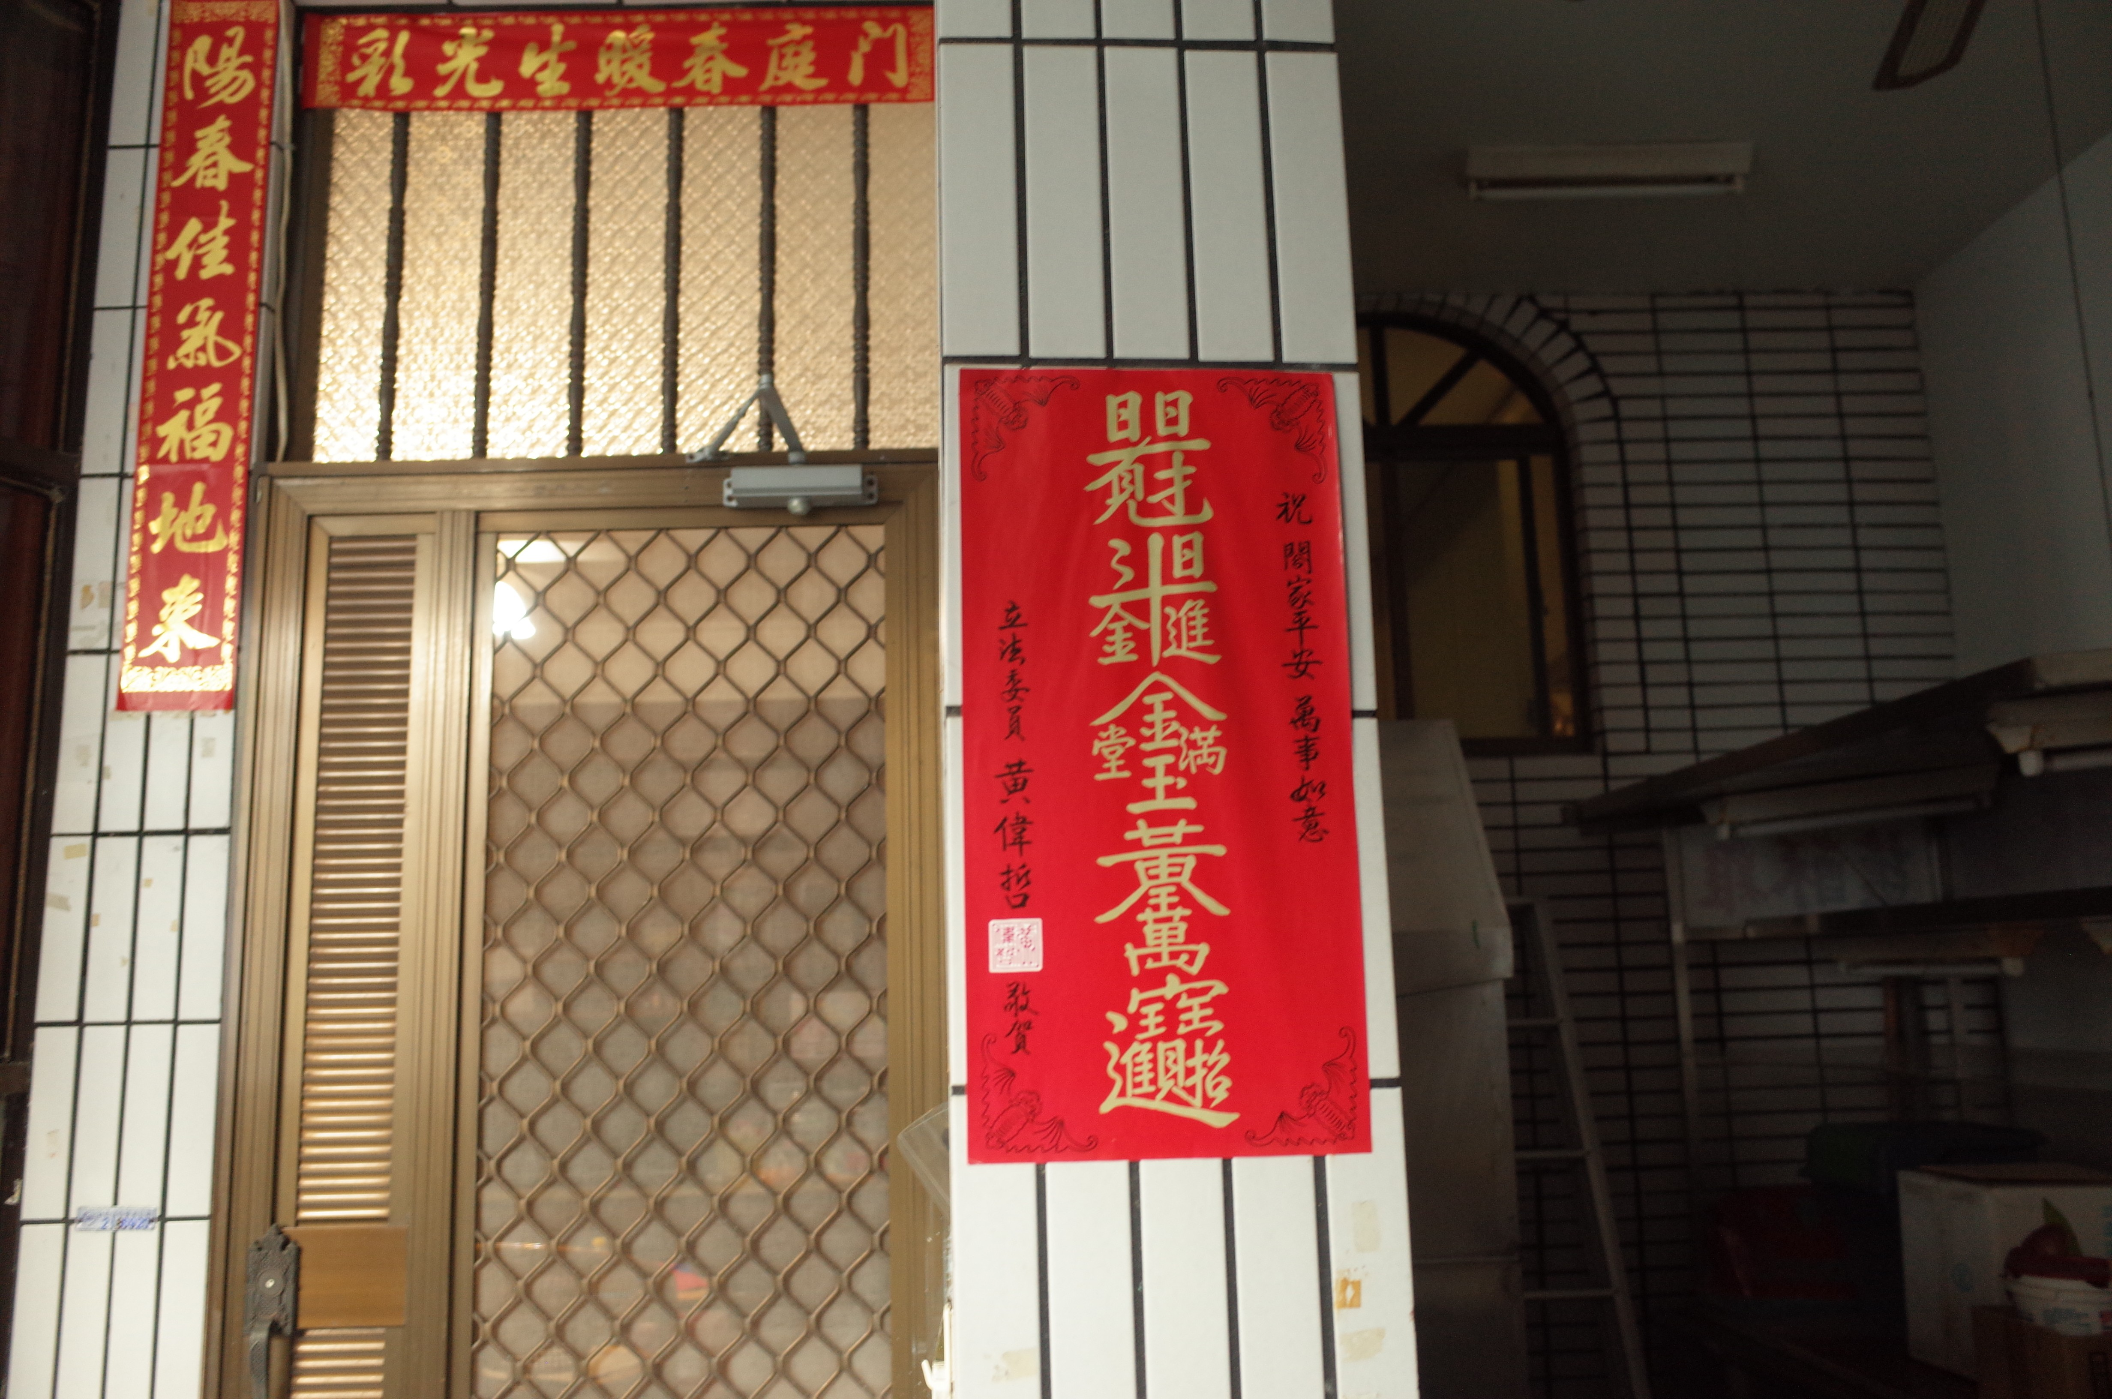
生词 3/14
Từ vựng mới
春节前，我们和邻居互相交换了春联，贴在自己家的门上。
Chūnjié qián, wǒmen hé línjū hùxiāng jiāohuàn le chūnlián, tiē zài zìjǐ jiā de mén shàng.
Trước Tết, chúng tôi và hàng xóm trao đổi câu đối Tết cho nhau, dán lên cửa nhà mình.
交换
jiāohuàn
trao đổi
春联
chūnlián
câu đối Tết
📖 交 vốn là hình một NGƯỜI đứng bắt chéo chân → "giao nhau, trao đổi" → 交换 = trao đổi

Slide 6
生词 4/14
Từ vựng mới
春节的时候，我们去亲戚家拜年，给他们送上新年的祝福。
Chūnjié de shíhou, wǒmen qù qīnqi jiā bàinián, gěi tāmen sòng shàng xīnnián de zhùfú.
Dịp Tết, chúng tôi đến nhà họ hàng chúc Tết, gửi tới họ lời chúc năm mới.
祝福
zhùfú
lời chúc, chúc phúc
拜年
bàinián
chúc Tết
📖 拜 = hai chữ 手(shǒu, tay) chắp lại → chắp TAY hành lễ → "lạy, chúc mừng" → 拜年 = chúc Tết

Slide 7
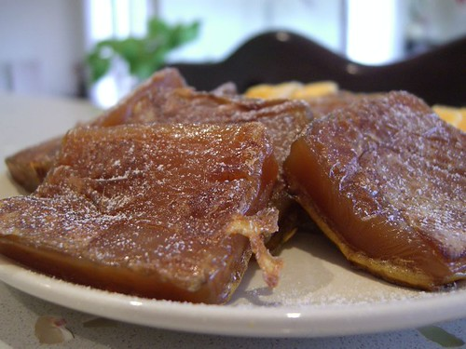
生词 5/14
Từ vựng mới
妈妈做的年糕比外面买的明显甜一些，因为她放了很多糖。
Māma zuò de niángāo bǐ wàimiàn mǎi de míngxiǎn tián yìxiē, yīnwèi tā fàng le hěn duō táng.
Bánh tổ mẹ làm ngọt hơn rõ rệt so với bánh mua ngoài, vì mẹ cho rất nhiều đường.
明显
míngxiǎn
rõ rệt
年糕
niángāo
bánh tổ, bánh nếp Tết
📖 明 = 日(rì, mặt trời) + 月(yuè, mặt trăng) → cả MẶT TRỜI và MẶT TRĂNG cùng chiếu sáng → "sáng rõ"
📖 糕 = 米(gạo) → bánh làm từ bột GẠO hấp lên cao → "bánh" → 年糕 = bánh năm mới

Slide 8
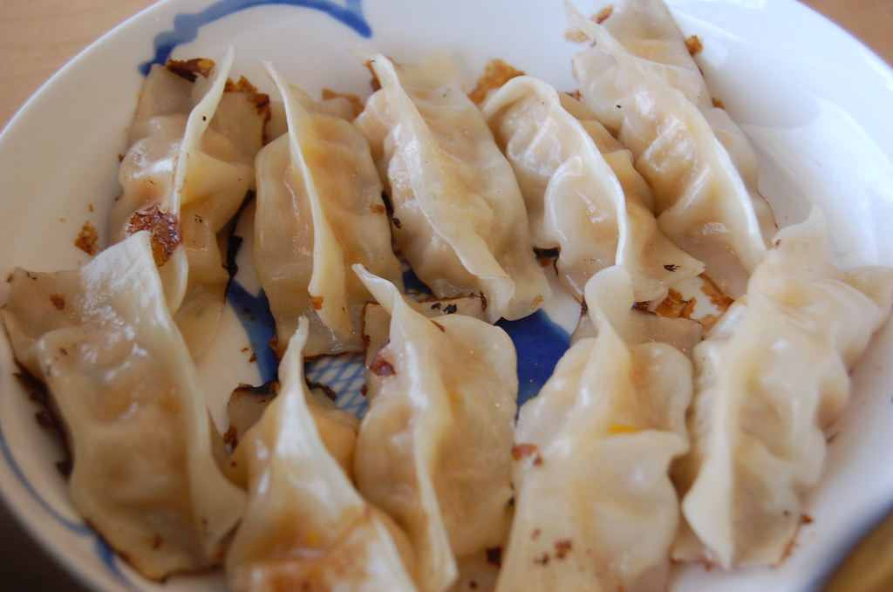
生词 6/14
Từ vựng mới
这次奶奶包的饺子比上次的稍微咸一点儿，但是还是很好吃。
Zhè cì nǎinai bāo de jiǎozi bǐ shàng cì de shāowēi xián yìdiǎnr, dànshì háishi hěn hǎochī.
Lần này sủi cảo bà gói mặn hơn lần trước một chút, nhưng vẫn rất ngon.
稍微
shāowēi
hơi, một chút
饺子
jiǎozi
sủi cảo
📖 饺 = 饣(shí, ăn) + 交(jiāo, gấp giao nhau) → vỏ bánh GẤP LẠI giao nhau rồi ăn → "bánh chẻo"

Slide 9
生词 7/14
Từ vựng mới
这两种过年糖果的味道差不多，我都很喜欢吃。
Zhè liǎng zhǒng guònián tángguǒ de wèidao chàbuduō, wǒ dōu hěn xǐhuan chī.
Hai loại kẹo Tết này vị gần giống nhau, tớ đều thích ăn.
差不多
chàbuduō
xấp xỉ, gần bằng
糖果
tángguǒ
kẹo, mứt Tết
📖 差 = 羊(yáng, dê) + 工(gōng, công cụ đo) → đo DÊ không chuẩn, LỆCH nhau → "chênh lệch"
📖 糖 = 米(gạo) → đường xưa nấu từ GẠO, lúa mạch → "đường, kẹo" → 糖果 = kẹo

Slide 10
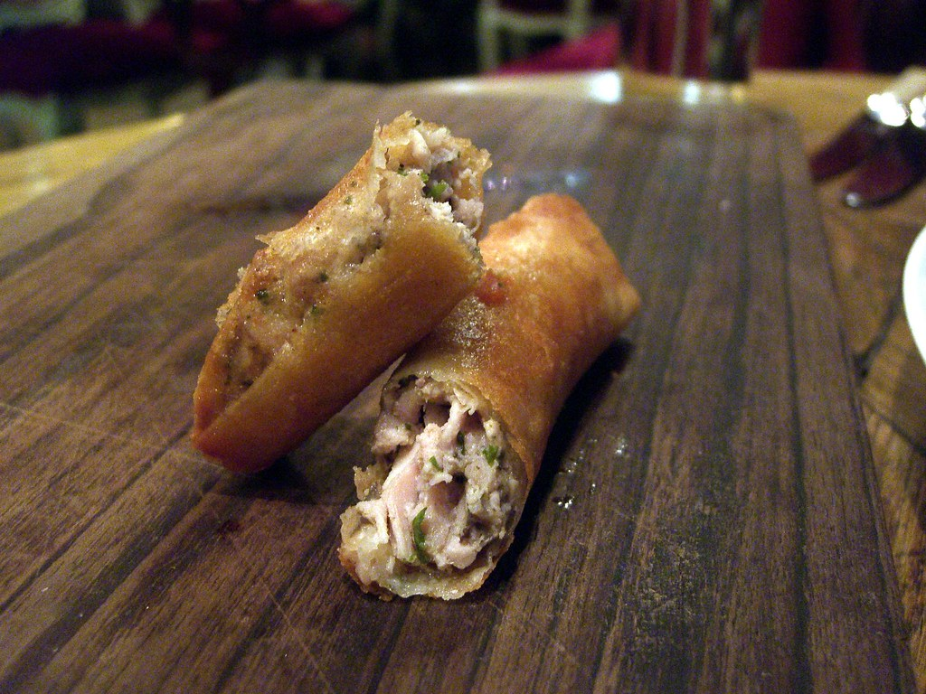
生词 8/14
Từ vựng mới
除夕那天，妈妈很认真地包春卷，准备了一大盘。
Chúxī nà tiān, māma hěn rènzhēn de bāo chūnjuǎn, zhǔnbèi le yí dà pán.
Hôm giao thừa, mẹ gói nem rất tận tâm, chuẩn bị cả một đĩa to.
认真
rènzhēn
nghiêm túc, tận tâm
春卷
chūnjuǎn
nem rán, chả giò
📖 真 = 直(zhí, ngay thẳng) + 八(chia đều) → nhìn NGAY THẲNG, không lệch → "chân thật"
📖 春 = 日(mặt trời) → mùa cây cối đâm chồi dưới ánh MẶT TRỜI ấm → "mùa xuân" → 春卷 = chả giò

Slide 11
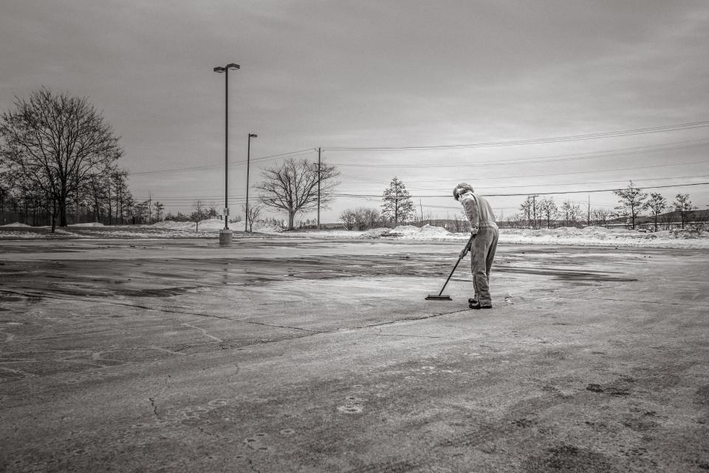
生词 9/14
Từ vựng mới
小年那天，妈妈耐心地打扫房子，房间变得干干净净。
Xiǎonián nà tiān, māma nàixīn de dǎsǎo fángzi, fángjiān biàn de gāngānjìngjìng.
Hôm ông Công ông Táo, mẹ kiên nhẫn dọn dẹp nhà cửa, phòng trở nên sạch sẽ.
耐心
nàixīn
kiên nhẫn
小年
xiǎonián
ngày ông Công ông Táo
📖 耐 = 而(mà, tuy nhiên) + 寸(cùn, tấc nhỏ) → chịu đựng từng TẤC nhỏ dù khó khăn → "kiên nhẫn"
📖 小 = 亅(móc câu) + 八(chia tách) → vật bị CHIA TÁCH thành mảnh nhỏ → "nhỏ" → 小年 = tiểu niên

Slide 12
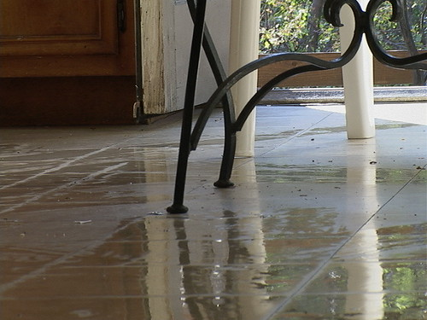
生词 10/14
Từ vựng mới
春节前的大扫除真辛苦，但是打扫完以后，大家都很开心。
Chūnjié qián de dàsǎochú zhēn xīnkǔ, dànshì dǎsǎo wán yǐhòu, dàjiā dōu hěn kāixīn.
Tổng vệ sinh trước Tết thật vất vả, nhưng dọn xong rồi, ai cũng vui.
辛苦
xīnkǔ
vất vả
大扫除
dàsǎochú
tổng vệ sinh nhà cửa
📖 辛 vốn là hình cây KIM/dao khắc dùng xăm hình phạt (tượng hình) → "cay đắng, vất vả" → 辛苦 = vất vả
📖 扫 = 扌(shǒu, tay) + 彐(cái chổi) → dùng TAY cầm CHỔI quét → "quét dọn"

Slide 13
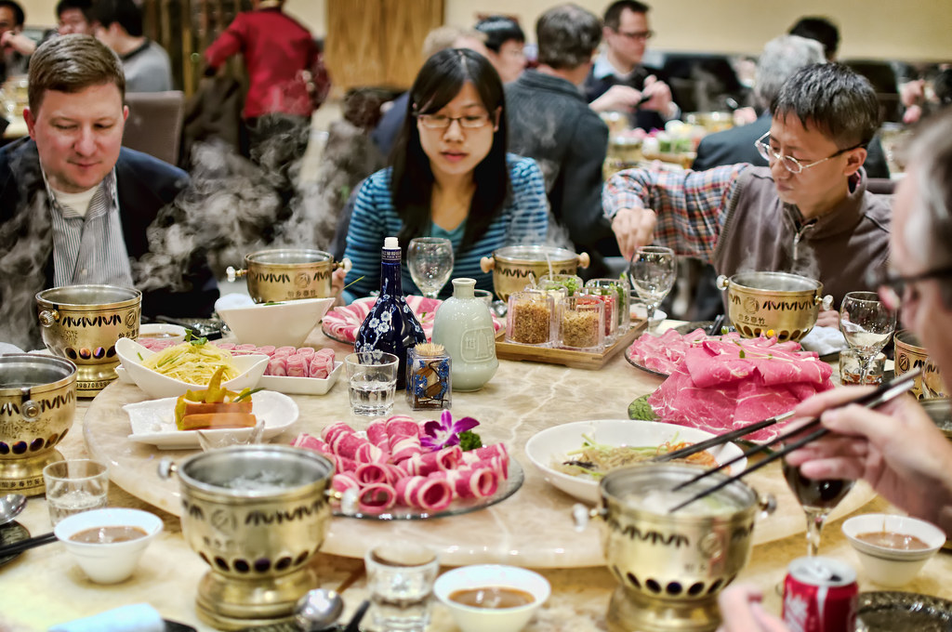
生词 11/14
Từ vựng mới
春节是一家人团圆的日子，大家从外地回来一起吃饭。
Chūnjié shì yì jiā rén tuányuán de rìzi, dàjiā cóng wàidì huílái yìqǐ chīfàn.
Tết Nguyên Đán là ngày cả nhà đoàn tụ, mọi người từ xa về ăn cơm cùng nhau.
春节
chūnjié
Tết Nguyên Đán
团圆
tuányuán
đoàn tụ
📖 节 = 艹(cỏ cây) → đốt của cây TRE, điểm chia thời gian → "tiết, ngày lễ" → 春节 = Tết
📖 团 = 囗(vòng tròn bao quanh) + 才(tài, nhân lực) → mọi NGƯỜI quây QUẦN thành vòng tròn → "đoàn tụ"

Slide 14

生词 12/14
Từ vựng mới
除夕的时候，我们放了很多鞭炮，非常热闹。
Chúxī de shíhou, wǒmen fàng le hěn duō biānpào, fēicháng rènao.
Vào đêm giao thừa, chúng tôi đốt rất nhiều pháo, náo nhiệt lắm.
除夕
chúxī
đêm giao thừa
鞭炮
biānpào
pháo (pháo tép/pháo hoa)
📖 除 = 阝(bậc thang) + 余(dư ra) → bước qua phần CŨ dư thừa → "trừ bỏ" → 除夕 = đêm giao thừa
📖 炮 = 火(huǒ, lửa) + 包(bāo, bọc) → LỬA bọc trong ống rồi nổ tung → "pháo"

Slide 15
生词 13/14
Từ vựng mới
大年初一，爷爷叫我们过去，给每个孩子都发红包。
Dànián chūyī, yéye jiào wǒmen guòqù, gěi měi ge háizi dōu fā hóngbāo.
Mùng 1 Tết, ông nội gọi chúng tôi lại, phát bao lì xì cho từng đứa trẻ.
大年初一
dànián chūyī
mùng 1 Tết
发红包
fā hóngbāo
phát bao lì xì
📖 初 = 衤(yī, quần áo) + 刀(dāo, dao/kéo) → dùng DAO cắt vải may ÁO MỚI đầu tiên → "ban đầu" → 初一 = mùng một

Slide 16
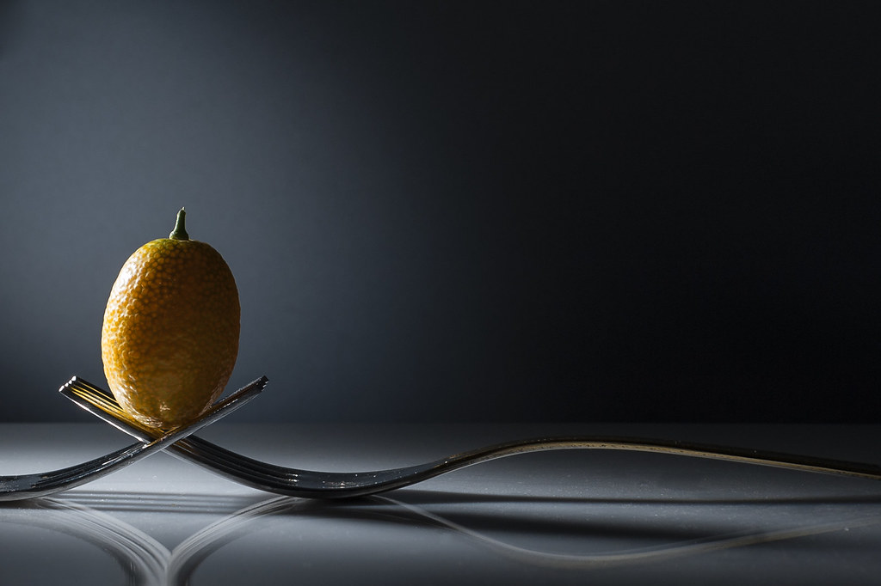
生词 14/14
Từ vựng mới
过年的时候，家里摆着桃花、梅花和金桔树，看起来很有过年的气氛。
Guònián de shíhou, jiā li bǎi zhe táohuā, méihuā hé jīnjú shù, kànqǐlái hěn yǒu guònián de qìfēn.
Lúc ăn Tết, trong nhà bày hoa đào, hoa mai và cây quất, trông rất có không khí Tết.
桃花
táohuā
hoa đào
梅花
méihuā
hoa mai
金桔树
jīnjú shù
cây quất
📖 桃 = 木(cây) → loại CÂY ra quả đào → "đào" → 桃花 = hoa đào
📖 梅 = 木(mù, cây) + 每(měi, mỗi) → CÂY nở hoa vào MỖI dịp đầu xuân → "mai"

Slide 17
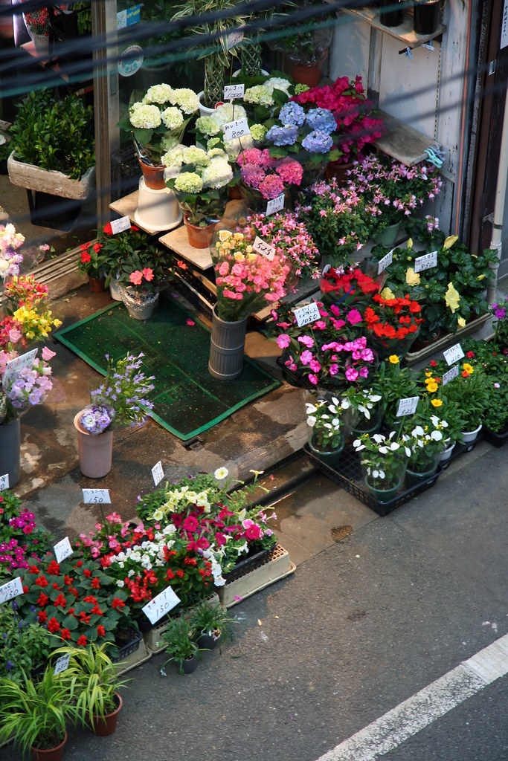
课文 1
在教室 — 白家月和陈天中商量新年礼物
陈
陈天中: 这一年，王老师教我们中文，她每天工作都很累。
Zhè yì nián, Wáng lǎoshī jiāo wǒmen Zhōngwén, tā měitiān gōngzuò dōu hěn lèi.
白
白家月: 是啊，她教得很好。因为她，我们都爱上中文课。
Shì a, tā jiāo de hěn hǎo. Yīnwèi tā, wǒmen dōu ài shàng Zhōngwén kè.
陈
陈天中: 我们给她准备个新年礼物吧。你觉得送给她什么好呢？
Wǒmen gěi tā zhǔnbèi ge xīnnián lǐwù ba. Nǐ juéde sòng gěi tā shénme hǎo ne?
白
白家月: 王老师喜欢花，就送给她花吧。
Wáng lǎoshī xǐhuan huā, jiù sòng gěi tā huā ba.
陈
陈天中: 那我们去花店看看，现在买花的人多，希望花店还有漂亮的花。
Nà wǒmen qù huādiàn kànkan, xiànzài mǎi huā de rén duō, xīwàng huādiàn hái yǒu piàoliang de huā.
📖 在教室，白家月和陈天中在聊天儿，商量给王老师准备新年礼物。

Slide 18
课文 2
在教室 — 王老师纠正"洗手间"的写法
🙂 白家月
👩 王老师
🙂 安妮
1. 王老师，今天的词比昨天多了十个。
Wáng lǎoshī, jīntiān de cí bǐ zuótiān duō le shí ge.
2. 是啊！你们都学会了吗？
Shì a! Nǐmen dōu xuéhuì le ma?
3. 学会了，没有问题。
Xuéhuì le, méiyǒu wèntí.
4. 好，现在我来说，你们在本子上面写。
Hǎo, xiànzài wǒ lái shuō, nǐmen zài běnzi shàngmiàn xiě.
6. "日"比"口"多一笔，写成"口"就变成"问题"的"问"字了。
"Rì" bǐ "kǒu" duō yì bǐ, xiě chéng "kǒu" jiù biàn chéng "wèntí" de "wèn" zì le.
5. 同学们，"洗手间"的"间"字写错了，它的里面是"日"，不是"口"。
Tóngxuémen, "xǐshǒujiān" de "jiān" zì xiě cuò le, tā de lǐmiàn shì "rì", bú shì "kǒu".
7. 没错，你说得很对。
Méi cuò, nǐ shuō de hěn duì.
📖 在教室，王老师在上课，纠正"洗手间"的"间"字写法。

Slide 19
课文 3
在教室 — 安妮和白家月互送新年礼物
安
安妮: 家月，你觉得这个本子怎么样？
Jiāyuè, nǐ juéde zhège běnzi zěnmeyàng?
白
白家月: 很漂亮，多少钱一个？
Hěn piàoliang, duōshao qián yí ge?
安
安妮: 比我们一起买的那个本子贵一点儿。
Bǐ wǒmen yìqǐ mǎi de nàge běnzi guì yìdiǎnr.
白
白家月: 这么漂亮的本子，不可能太贵吧？
Zhème piàoliang de běnzi, bù kěnéng tài guì ba?
安
安妮: 我是上网买的，真没那么贵，我买了两个。
Wǒ shì shàngwǎng mǎi de, zhēn méi nàme guì, wǒ mǎi le liǎng ge.
白
白家月: 谢谢！那我送给你什么呢？
Xièxie! Nà wǒ sòng gěi nǐ shénme ne?
安
安妮: 咖啡杯吧，我最喜欢喝咖啡。
Kāfēibēi ba, wǒ zuì xǐhuan hē kāfēi.
白
白家月: 好，那样我们就都有新年礼物了！
Hǎo, nàyàng wǒmen jiù dōu yǒu xīnnián lǐwù le!
📖 在教室，安妮和白家月在聊新买的本子，互相准备新年礼物。

Slide 20

课文 4
白家月的日记
① 新年就要到了，安妮送给我一个新本子。
Xīnnián jiù yào dào le, Ānnī sòng gěi wǒ yí ge xīn běnzi.
Năm mới sắp đến rồi, Annie tặng cho tớ một cuốn sổ mới.
② 她告诉我是在网上买的，比我的本子贵一点儿。
Tā gàosu wǒ shì zài wǎngshàng mǎi de, bǐ wǒ de běnzi guì yìdiǎnr.
Cậu ấy nói cho tớ biết là mua trên mạng, đắt hơn cuốn sổ của tớ một chút.
③ 我们班同学也送了王老师漂亮的花，希望她高高兴兴地过个新年。
Wǒmen bān tóngxué yě sòng le Wáng lǎoshī piàoliang de huā, xīwàng tā gāogāoxìngxìng de guò ge xīnnián.
Các bạn cùng lớp cũng tặng cô Vương những bông hoa đẹp, mong cô đón năm mới thật vui vẻ.

Slide 21
语法 1/3
Ngữ pháp
双宾语句(2) — 拿/送/卖 + 给 + người nhận + vật
王老师喜欢花，就送给她花吧。
Wáng lǎoshī xǐhuan huā, jiù sòng gěi tā huā ba.
Cô Vương thích hoa, vậy tặng cô hoa đi.
她拿给我一杯水。
Tā ná gěi wǒ yì bēi shuǐ.
Cô ấy đưa cho tớ một cốc nước.
他卖给我一本中文书。
Tā mài gěi wǒ yì běn Zhōngwén shū.
Anh ấy bán cho tớ một quyển sách tiếng Trung.
• Cấu trúc: A + 动词(拿/送/卖…) + 给 + người nhận + vật. "给" đặt ngay sau động từ để chỉ rõ AI là người nhận, tân ngữ chỉ vật luôn đứng sau cùng — không đảo ngược thứ tự người/vật.

Slide 22
语法 2/3
Ngữ pháp
比较句(7) — A比B+形容词+số lượng cụ thể (khác biệt CỤ THỂ)
今天的词比昨天多了十个。
Jīntiān de cí bǐ zuótiān duō le shí ge.
Từ vựng hôm nay nhiều hơn hôm qua 10 từ.
姐姐比我大三岁。
Jiějie bǐ wǒ dà sān suì.
Chị gái hơn tớ 3 tuổi.
坐飞机比坐火车快五个多小时。
Zuò fēijī bǐ zuò huǒchē kuài wǔ ge duō xiǎoshí.
Đi máy bay nhanh hơn đi tàu hoả hơn 5 tiếng.
• Cấu trúc: A比B+形容词+số lượng cụ thể — số lượng đặt SAU tính từ để nói RÕ chênh lệch bao nhiêu (khác 比较句(4)(5)(6) chỉ nói chung chung 多了/得多).

Slide 23
语法 3/3
Ngữ pháp
比较句(8) — A比B+形容词+一点儿/一些 (khác biệt NHỎ)
比我们一起买的那个本子贵一点儿。
Bǐ wǒmen yìqǐ mǎi de nàge běnzi guì yìdiǎnr.
Đắt hơn cuốn sổ mà chúng tớ mua chung một chút.
姐姐比我高一点儿。
Jiějie bǐ wǒ gāo yìdiǎnr.
Chị cao hơn tớ một chút.
那间教室比这间大一些。
Nà jiān jiàoshì bǐ zhè jiān dà yìxiē.
Phòng học đó lớn hơn phòng này một chút.
• Cấu trúc: A比B+形容词+一点儿/一些 — chỉ khác biệt NHỎ, không nói rõ số lượng cụ thể như 比较句(7).

Slide 24
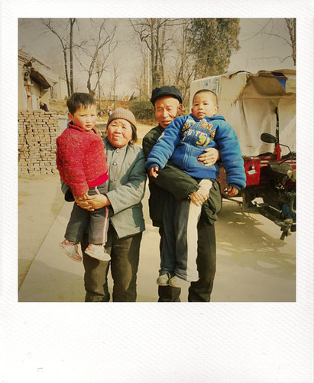
口语 1/2
拜年吉祥话 — Lời chúc Tết thông dụng
新年快乐！
Xīnnián kuàilè!
Chúc mừng năm mới!
恭喜发财！
Gōngxǐ fācái!
Chúc phát tài!
万事如意！
Wànshì rúyì!
Vạn sự như ý!
身体健康！
Shēntǐ jiànkāng!
Chúc sức khoẻ dồi dào!
心想事成！
Xīnxiǎng shìchéng!
Cầu được ước thấy!

Slide 25
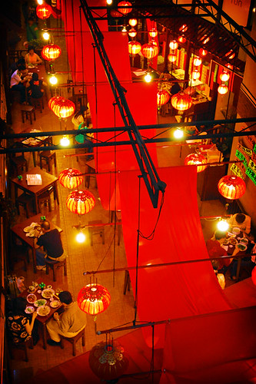
口语 2/2
拜年吉祥话 (tiếp) — 5 câu chúc phổ biến khác
阖家欢乐！
Héjiā huānlè!
Chúc cả nhà vui vẻ, hạnh phúc!
年年有余！
Niánnián yǒuyú!
Năm nào cũng dư dả, sung túc!
步步高升！
Bùbù gāoshēng!
Thăng tiến từng bước!
大吉大利！
Dàjí dàlì!
Đại cát đại lợi!
吉祥如意！
Jíxiáng rúyì!
Cát tường như ý!

